Slide 1



Областное бюджетное учреждение
«Центр помощи семье и детям
«Большая Медведица»
Филиал № 7
Краснинский социально-реабилитационный центр для несовершеннолетних
ИСПОЛЬЗОВАНИЕ
МНЕМОТЕХНИКИ В РАБОТЕ
УЧИТЕЛЯ-ЛОГОПЕДА
СОЦИАЛЬНО-РЕАБИЛИТАЦИОННОГО ЦЕНТРА
Подготовила:
учитель-логопед
Клыкова И.В.

Slide 2





МНЕМОТЕХНИКА
совокупность специальных приёмов и способов, облегчающих запоминание нужной информации и увеличивающих объём памяти путём образования ассоциаций (связей)

Slide 3
Использование мнемотехники на логопедических занятиях позволяет замотивировать детей на совместную деятельность,
а самое главное, решает коррекционные задачи:
развивает фантазию и творческие способности
развивает связную речи
совершенствует звукопроизношение
обогащает словарь
развивает основные психические процессы – внимание, память, мышление
Начинать знакомство с мнемотехникой можно с 3 лет. В возрасте 4-7 лет можно работать с мнемодорожками и мнемотаблицами. С их помощью, дети легко запоминаются стихи и спокойно составляют рассказы-описания по картинкам.

Slide 4
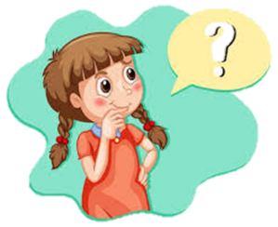
Наглядность – визуальные образы легче воспринимаются и запоминаются детьми
Развитие психических процессов – мнемотехника способствует развитию памяти, внимания, мышления и воображения
Преимущества
мнемотехники
Игровой характер – занятия с использованием мнемотехники проходят в увлекательной форме, что повышает мотивацию к обучению
Доступность – мнемотаблицы можно адаптировать под индивидуальные особенности и возможности каждого ребенка

Slide 5






Знакомство ребенка с мнемотехникой проводится в несколько этапов по принципу от простого к сложному:
Мнемодорожка – это последовательность четырех или более мнемоквадратов, расположенных линейно, то есть ряд картинок, по которым можно составить рассказ, скороговорки, загадки. Рисунок в каждом квадрате, соответствует одному слову или словосочетанию. Опираясь на изображения, ребенок составляет историю из нескольких простых предложений
Мнемотаблица – это таблица, поделенная на квадраты, каждому изображению в квадрате соответствует слово или словосочетание, весь текст зарисовывается схематично. При помощи мнемотаблиц легко можно запомнить большой объем информации
Мнемоквадрат – это отдельная карточка с изображением закодированной информации, обозначает либо одно слово, либо простое предложение. Данные схемы обогащают словарный запас
Начинать знакомство с мнемотехникой можно с 3 лет.
В возрасте 4-7 лет интересно работать уже с мнемодорожками и мнемотаблицами. С их помощью, дети легко запоминаются стихи и спокойно составляют рассказы-описания по картинкам.

Slide 6

Этапы работы с мнемотаблицами:
1. Рассмотрение таблицы и разбор того, что на ней изображено
2. Перекодирование информации, т. е. преобразование из абстрактных символов в образы
3. Пересказ текста с опорой на символы, т. е. отработка метода запоминания. При этом пересказывают сами дети, прибегая к незначительной помощи
4. Воспроизведение таблицы ребенком самостоятельно

Slide 7
На логопедических занятиях можно использовать как готовые мнемотаблицы, так и сделанные самостоятельно. Ребенок старшего дошкольного возраста может самостоятельно нарисовать картинки для таблицы.
Для того чтобы составить таблицу по рассказу, нужно:
- Разделить текст на фрагменты (чем младше ребенок, тем короче).
- Расчертить на листе бумаге квадраты по количеству фрагментов текста.
- В каждом квадрате изобразить то, о чем говорится во фрагменте, или же то, что с этим ассоциируется

Slide 8
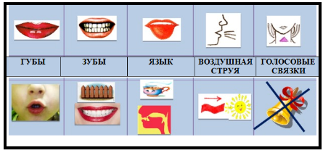
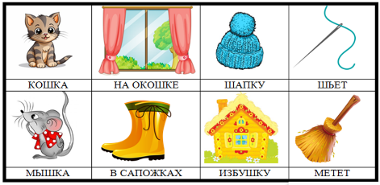
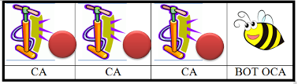
ПОСТАНОВКА И АВТОМАТИЗАЦИЯ ЗВУКОВ
Артикуляция звука «Ш»
Автоматизация звука «Ш»
Автоматизация звука «С»

Slide 9
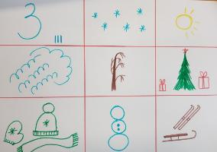
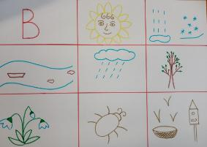
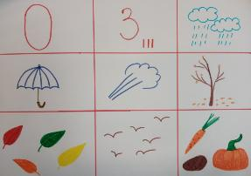
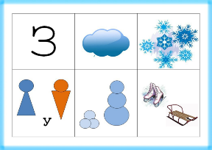
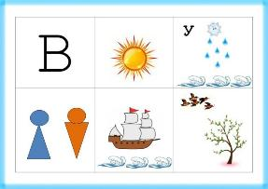
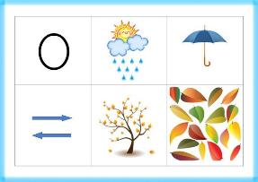
МНЕМОТАБЛИЦЫ
«ВРЕМЕНА ГОДА»

Slide 10
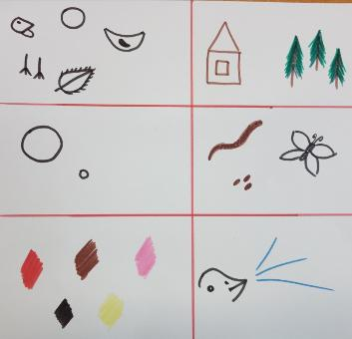
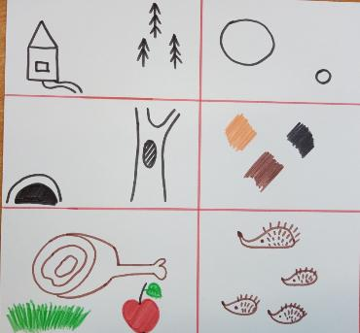
РАССКАЗЫ-ОПИСАНИЯ
ПО ЛЕКСИЧЕСКИМ ТЕМАМ
«ПТИЦЫ»
КТО? КАКИЕ ЧАСТИ?
ГДЕ ЖИВЕТ?
КАКОЙ РАЗМЕР?
ЧЕМ ПИТАЕТСЯ?
КАКОГО ЦВЕТА?
КАКОЙ ГОЛОС?
«ДИКИЕ ЖИВОТНЫЕ»
КТО? ДИКОЕ ИЛИ ДОМАШНЕЕ ЖИВОТНОЕ?
КАКОЙ РАЗМЕР?
ГДЕ ЖИВЕТ?
КАКОГО ЦВЕТА?
ЧЕМ ПИТАЕТСЯ?
КАК НАЗВАЮТ ДЕТЕНЫШЕЙ?

